Slide 1
과제명: ㅁㅈㅁㅈ
부제: 좋아하는 연예인의 착용 제품을 찾아주는 쇼핑 플랫폼
화면설계서
팀명 : HAPPYVIRUS
팀원 : 강은정/김윤호/이예지/문채원/권소현
2022. 12. 11

Slide 2
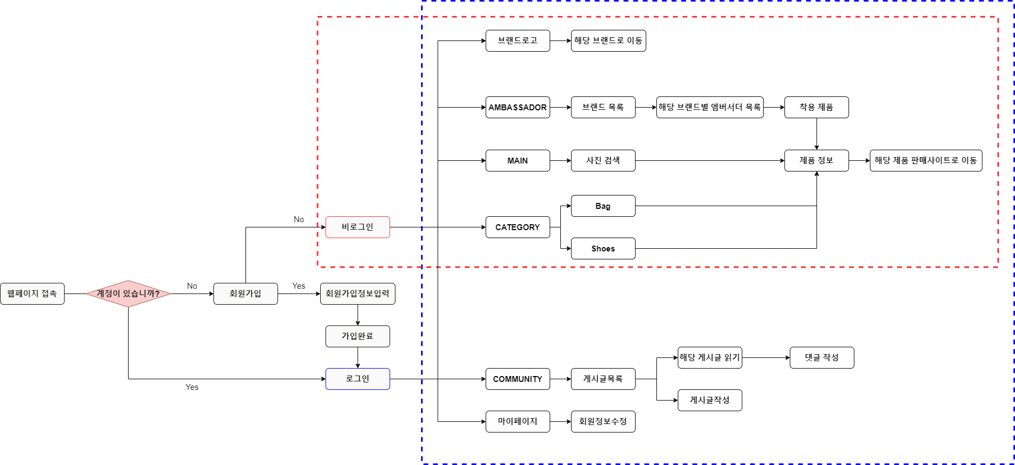
서비스 흐름도

Slide 3
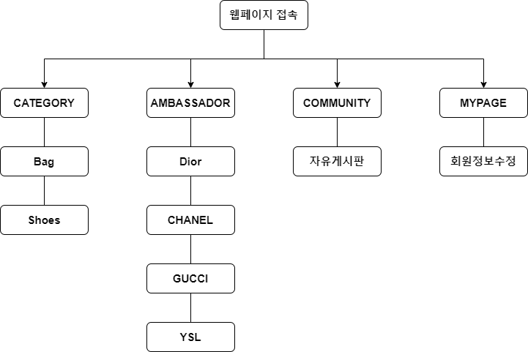
메뉴 구성

Slide 4
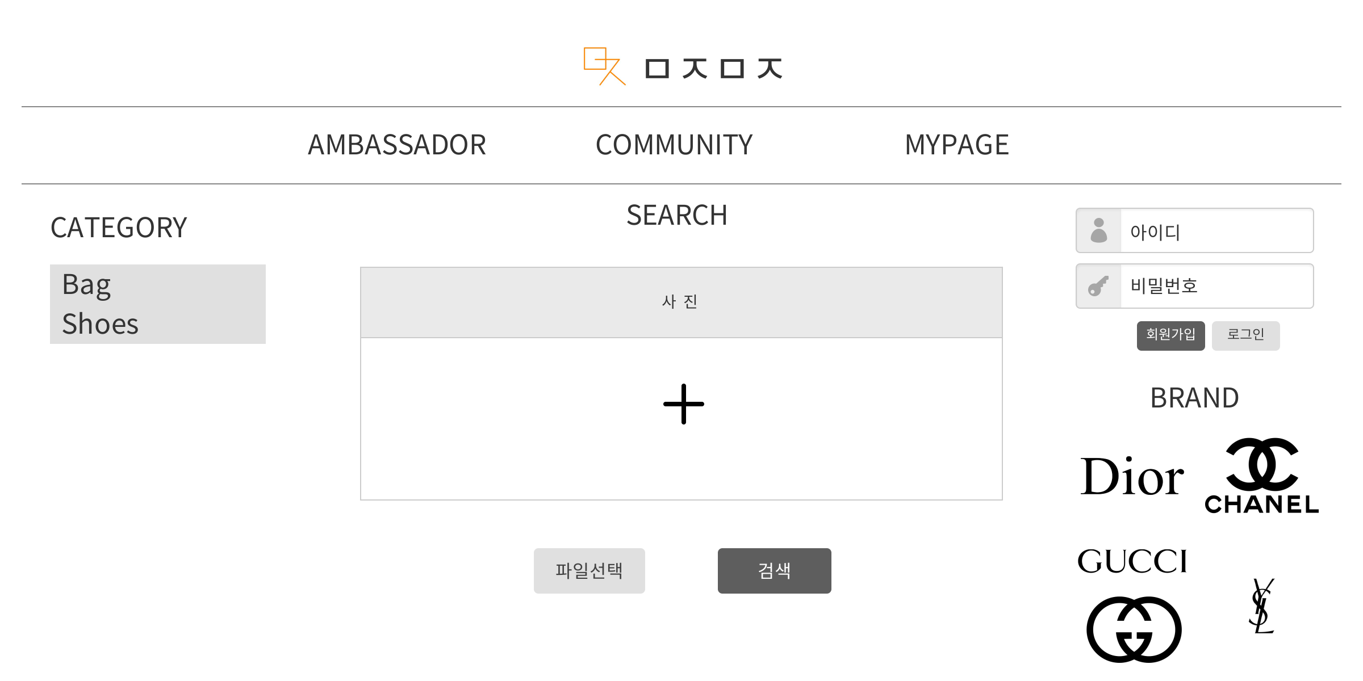
과제명
①
ㅁㅈㅁㅈ
- 좋아하는 연예인의 착용 제품을 찾아주는 쇼핑 플랫폼
②
③
④
화면이름
⑤
메인 페이지
⑥
⑦
⑧
화면코드
main01
⑨
작성자
⑪
⑩
팀원: 이예지
유의사항
① 상단의 ㅁㅈㅁㅈ 클릭시 비로그인상태일 때는 main01로, 로그인상태일 때는 main02로 이동
② AMBASSADOR 클릭시 해당 메뉴바 출현
③ COMMUNITY 클릭시 해당 메뉴바 출현
④ COMMUNITY 클릭시 해당 메뉴바 출현
⑤ Bag 클릭시 category01로 이동
⑥ Shoes 클릭시 category02로 이동
⑦ 회원가입 클릭시 register01로 이동
⑧ 로그인시 main02로 이동
⑨ 브랜드 사진 클릭시 해당 브랜드 공식홈페이지로 이동
⑩ 파일 없는 상태에서 검색 클릭시 search01로 이동,
파일 선택 후 검색 클릭시 해당 제품 정보페이지로 이동
⑪ 파일선택 클릭시 search01로 이동
화면설명
Notes:
①②③④⑤⑥⑦⑧⑨⑩

Slide 5
과제명
①
ㅁㅈㅁㅈ
- 좋아하는 연예인의 착용 제품을 찾아주는 쇼핑 플랫폼
②
③
④
화면이름
⑤
메인 페이지
⑥
⑦
⑧
화면코드
main01
⑨
작성자
⑪
⑩
팀원: 이예지
유의사항
① 상단의 ㅁㅈㅁㅈ 클릭시 비로그인상태일 때는 main01로, 로그인상태일 때는 main02로 이동
② AMBASSADOR 클릭시 해당 메뉴바 출현
③ COMMUNITY 클릭시 해당 메뉴바 출현
④ COMMUNITY 클릭시 해당 메뉴바 출현
⑤ Bag 클릭시 category01로 이동
⑥ Shoes 클릭시 category02로 이동
⑦ 회원가입 클릭시 register01로 이동
⑧ 로그인시 main02로 이동
⑨ 브랜드 사진 클릭시 해당 브랜드 공식홈페이지로 이동
⑩ 파일 없는 상태에서 검색 클릭시 search01로 이동,
파일 선택 후 검색 클릭시 해당 제품 정보페이지로 이동
⑪ 파일선택 클릭시 search01로 이동
화면설명
Notes:
①②③④⑤⑥⑦⑧⑨⑩

Slide 6
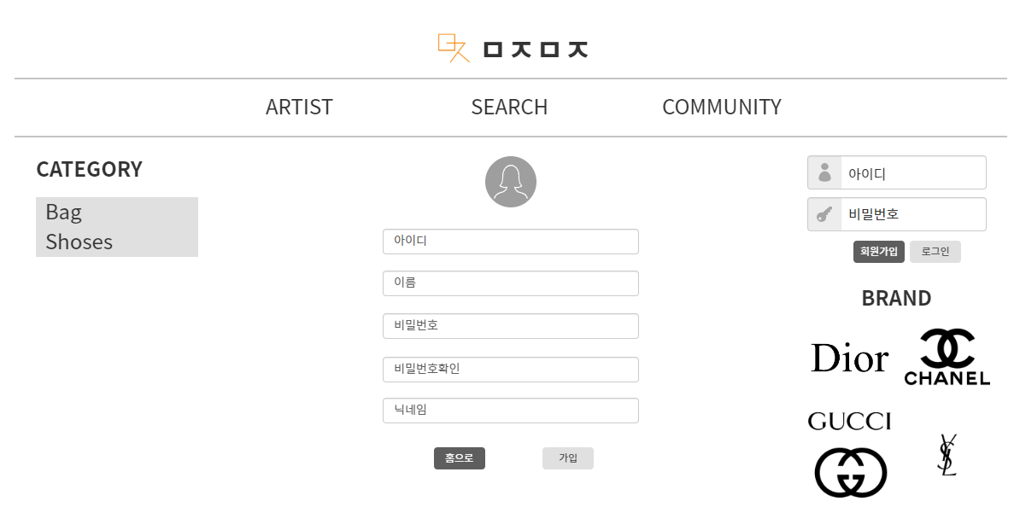
과제명
ㅁㅈㅁㅈ
- 좋아하는 연예인의 착용 제품을 찾아주는 쇼핑 플랫폼
①
②
③
④
화면이름
회원가입 페이지
⑤
화면코드
⑦
⑧
register01
⑥
작성자
팀원: 이예지
⑩
⑪
유의사항
- 비밀번호란과 비밀번호확인란이 일치 하지않으면 가입할 수 없음
① ~ ⑧ 공통
⑩ 홈으로 버튼을 누르면 main01로 이동
⑪ 정해진 양식 작성 후 가입 버튼을 누르면 작성 정보를 저장한 후 main01로 이동
화면설명
Notes:
①②③④⑤⑥⑦⑧⑨⑩

Slide 7
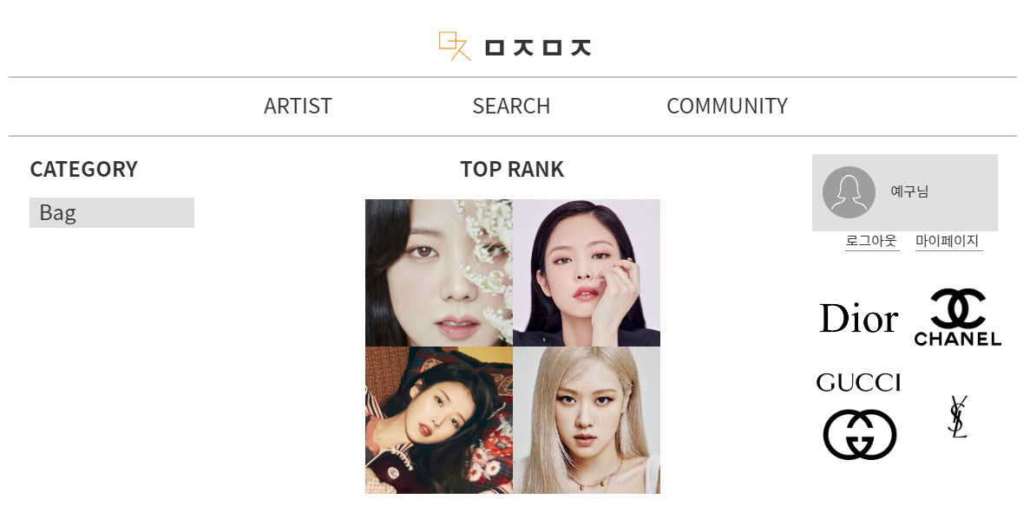
과제명
ㅁㅈㅁㅈ
- 좋아하는 연예인의 착용 제품을 찾아주는 쇼핑 플랫폼
①
화면이름
②
③
④
메인 페이지
⑤
⑨
⑩
⑪
화면코드
main02
⑥
작성자
팀원: 이예지
유의사항
①~ ⑥, ⑨ 공통
⑩ 로그아웃 클릭시 main01로 이동
⑪ 마이페이지 클릭시 mypage01로 이동
화면설명
Notes:
①②③④⑤⑥⑦⑧⑨⑩

Slide 8
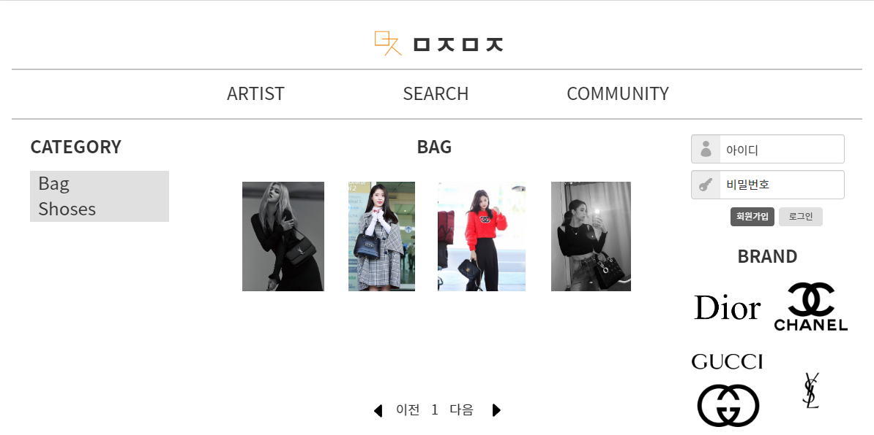
과제명
ㅁㅈㅁㅈ
- 좋아하는 연예인의 착용 제품을 찾아주는 쇼핑 플랫폼
①
화면이름
②
③
④
bag 페이지
⑤
⑩
화면코드
⑦
⑧
category01
⑥
작성자
팀원: 이예지
유의사항
로그인시에도 동일 적용
①~ ⑧ 공통
⑩ 연예인착용 사진을 클릭 시 해당 제품의 정보페이지로 이동
화면설명

Slide 9
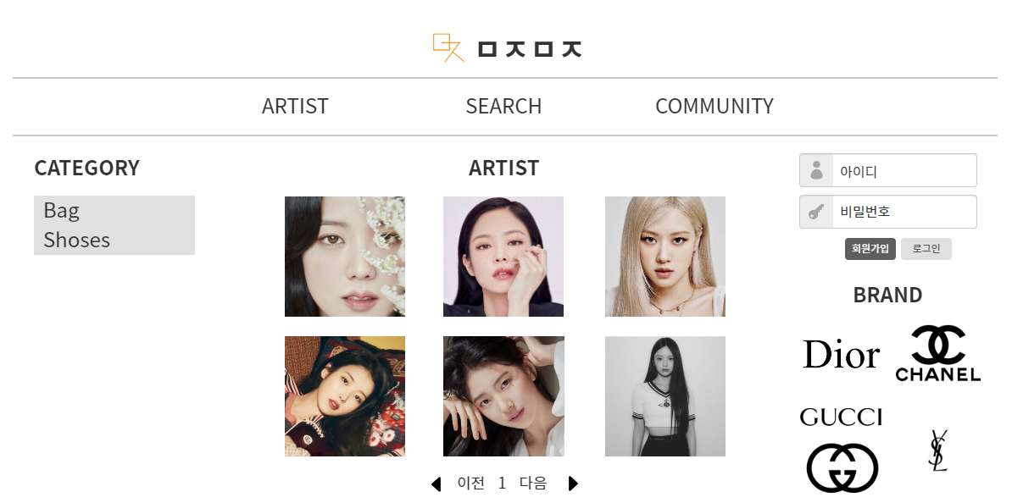
과제명
ㅁㅈㅁㅈ
- 좋아하는 연예인의 착용 제품을 찾아주는 쇼핑 플랫폼
①
화면이름
②
③
④
아티스트 페이지
⑤
⑩
화면코드
⑦
⑧
artist01
⑥
작성자
팀원: 이예지
유의사항
로그인시에도 동일 적용
①~ ⑧ 공통
⑩ 연예인 사진을 클릭 시 해당 연예인 페이지로 이동
(지수사진 클릭 시 jisu01로 이동)
화면설명

Slide 10
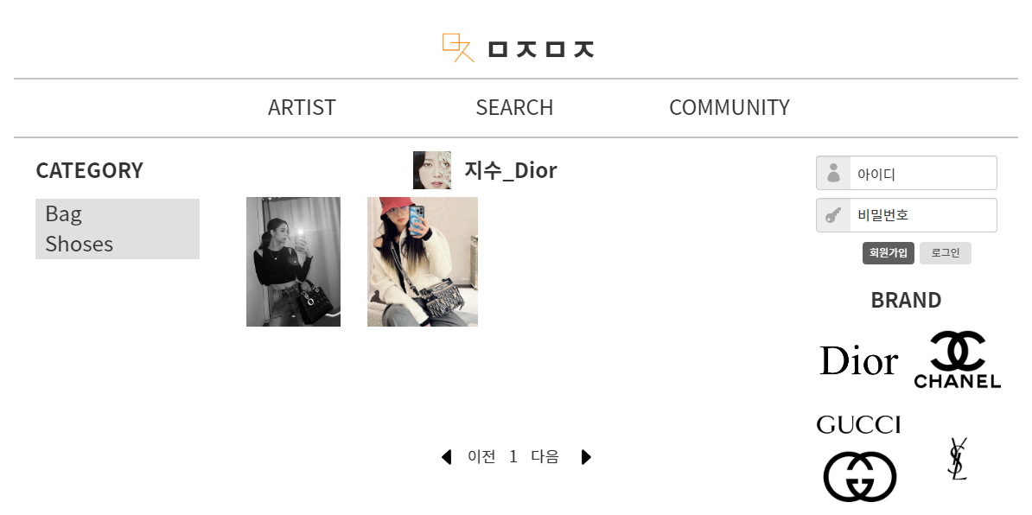
과제명
ㅁㅈㅁㅈ
- 좋아하는 연예인의 착용 제품을 찾아주는 쇼핑 플랫폼
①
화면이름
②
③
④
지수 페이지
⑤
⑩
화면코드
⑦
⑧
jisu01
⑥
작성자
팀원: 이예지
유의사항
로그인시에도 동일 적용
①~ ⑧ 공통
⑩ 연예인 사진 클릭 시 해당 연예인이 착용한 제품 정보 페이지로 이동
화면설명

Slide 11
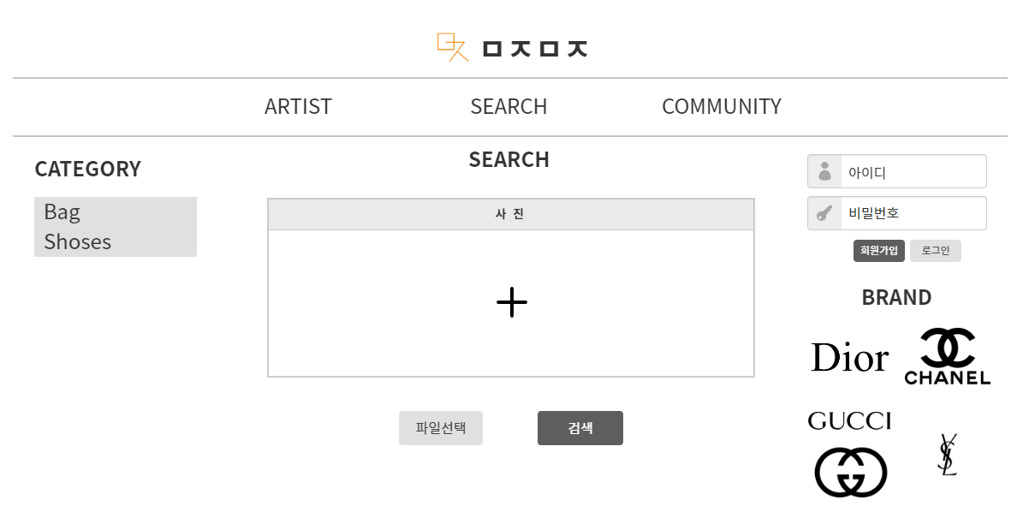
과제명
ㅁㅈㅁㅈ
- 좋아하는 연예인의 착용 제품을 찾아주는 쇼핑 플랫폼
①
화면이름
②
③
④
서치 페이지
⑤
화면코드
⑦
⑧
search01
⑥
작성자
팀원: 이예지
⑩
⑪
유의사항
로그인시에도 동일 적용
①~⑧ 공통
⑩ 파일선택 버튼을 누르면 원하는 사진을 업로드 할 수 있음
⑪ 파일 업로드 후 검색을 누르면 사진 속 제품들에 대한 정보 페이지 product01로 이동
화면설명
Notes:
①②③④⑤⑥⑦⑧⑨⑩⑫⑬⑭⑮⑯

Slide 12
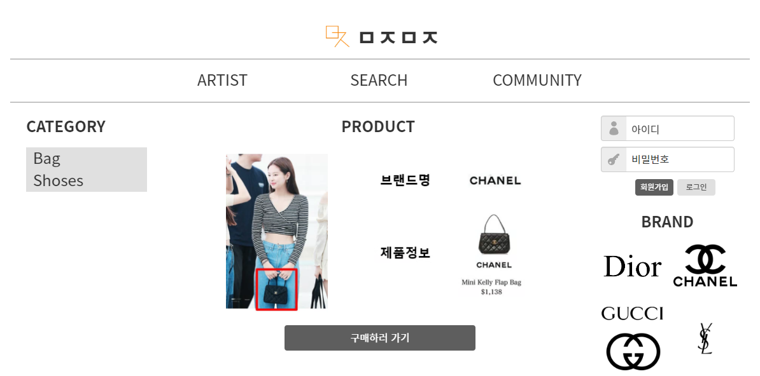
과제명
ㅁㅈㅁㅈ
- 좋아하는 연예인의 착용 제품을 찾아주는 쇼핑 플랫폼
①
화면이름
②
③
④
제품정보 페이지
⑤
화면코드
⑦
⑧
product01
⑥
작성자
팀원: 이예지
⑩
유의사항
로그인시에도 동일 적용
①~⑧ 공통
⑩ 구매하러 가기버튼을 클릭하면 해당 제품 판매 페이지로 이동
화면설명
Notes:
①②③④⑤⑥⑦⑧⑨⑩⑫⑬⑭⑮⑯

Slide 13
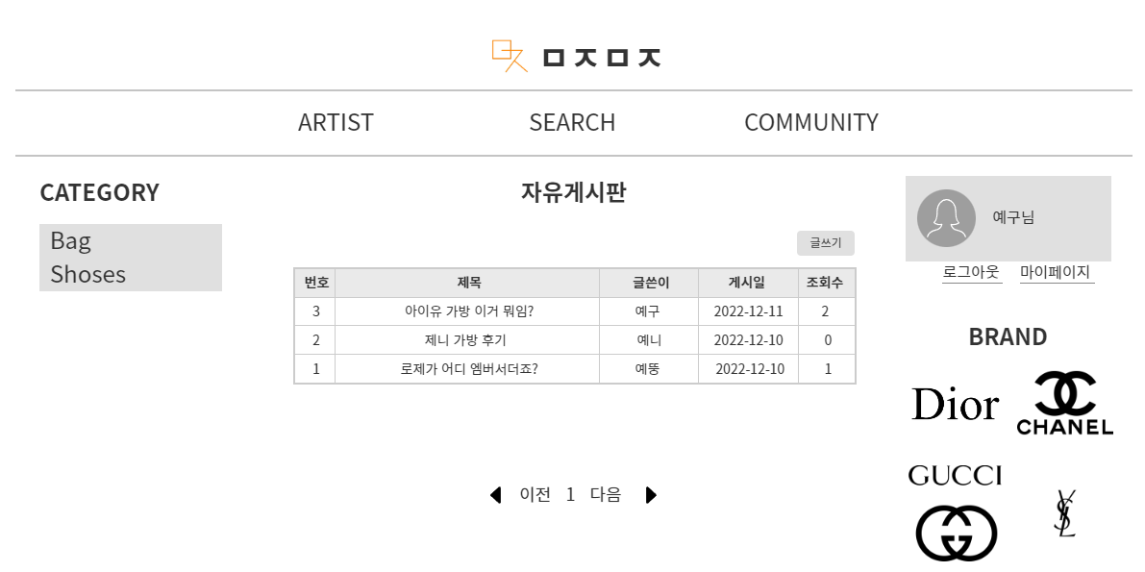
과제명
ㅁㅈㅁㅈ
- 좋아하는 연예인의 착용 제품을 찾아주는 쇼핑 플랫폼
①
화면이름
②
③
④
게시글목록 페이지
⑤
⑬
⑩
⑪
화면코드
community01
⑫
⑥
작성자
팀원: 이예지
⑭
유의사항
①~⑥ 공통
⑩ 로그아웃시 main01로 이동
⑪ 마이페이지 클릭시 mypage01로 이동
⑫ 게시글 클릭시 해당 게시물 readpage01로 이동
⑬ 글쓰기 클릭시 write01로 이동
⑭ 페이지 클릭시 해당 번호 페이지로 이동
화면설명
Notes:
①②③④⑤⑥⑦⑧⑨⑩⑫⑬⑭⑮⑯

Slide 14
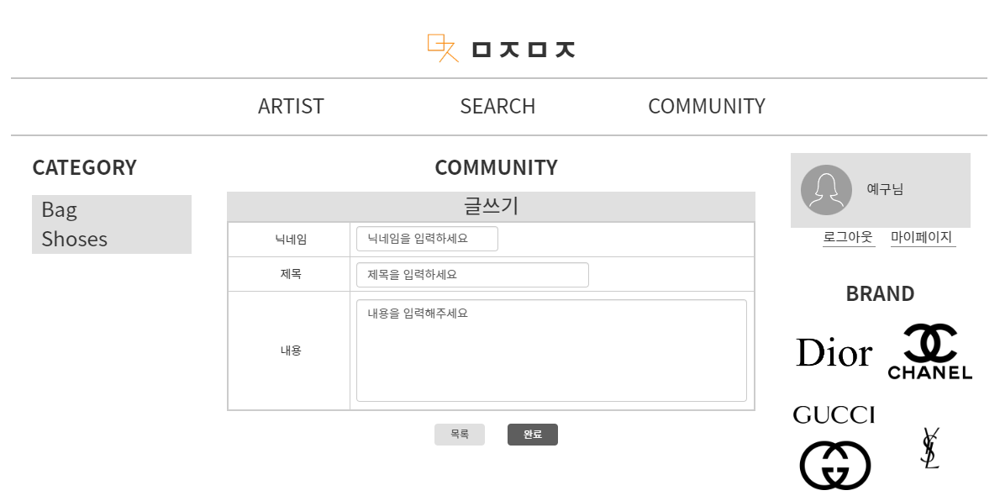
과제명
ㅁㅈㅁㅈ
- 좋아하는 연예인의 착용 제품을 찾아주는 쇼핑 플랫폼
①
화면이름
②
③
④
글쓰기 페이지
⑤
⑩
⑪
화면코드
write01
⑥
작성자
팀원: 이예지
⑬
⑫
유의사항
- 비로그인시 해당페이지 사용 불가
①~⑥ 공통
⑩ 로그아웃 클릭시 main01로 이동
⑪ 마이페이지 클릭시 mypage01로 이동
⑫ 해당 양식 작성 후 완료 버튼 클릭시 해당 내용을 저장한 후 community01로 이동
⑬ 목록 버튼 클릭시 community01로 이동
화면설명
Notes:
①②③④⑤⑥⑦⑧⑨⑩⑪⑫⑬⑭⑮⑯

Slide 15
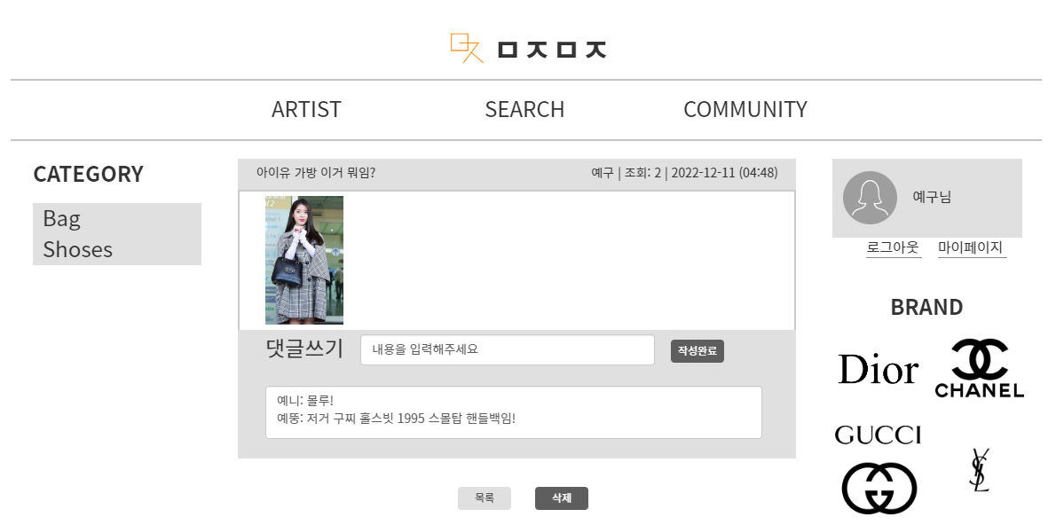
과제명
ㅁㅈㅁㅈ
- 좋아하는 연예인의 착용 제품을 찾아주는 쇼핑 플랫폼
①
화면이름
②
③
④
읽기 페이지
⑤
화면코드
⑩
⑪
readpage01
⑫
⑥
작성자
팀원: 이예지
⑬
⑭
유의사항
자신이 작성한 글에 한해서만 삭제버튼이 보인다.
비로그인시 해당페이지 사용 불가
①~⑥ 공통
⑩ 로그아웃 클릭시 main01로 이동
⑪ 마이페이지 클릭시 mypage01로 이동
⑫ 내용을 입력하고 작성완료 버튼을 누르면 작성한 댓글을 저장하고 댓글이 업로드된 해당 readpage01에 머뭄
⑬ 목록 버튼 클릭시 community01로 이동
⑭ (자신이 작성한 글일 경우) 삭제 버튼 클릭시 해당 글 삭제 후 community01로 이동
화면설명
Notes:
①②③④⑤⑥⑦⑧⑨⑩⑪⑫⑬⑭⑮⑯

Slide 16
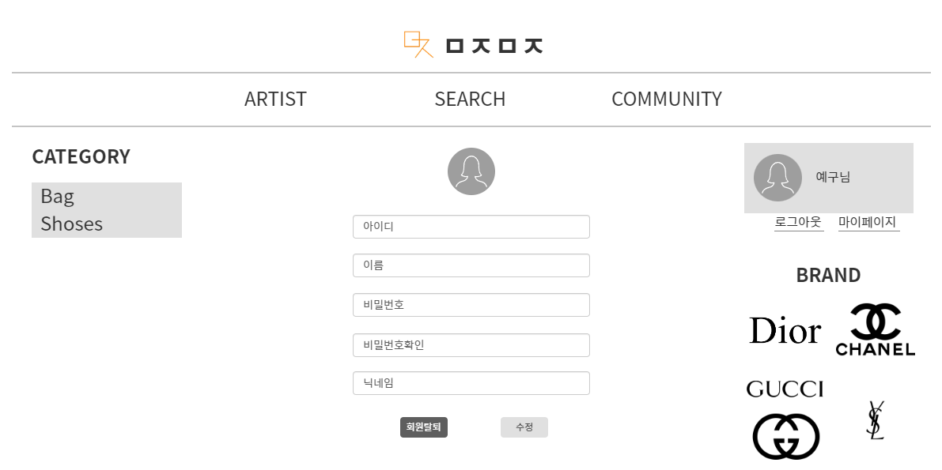
과제명
ㅁㅈㅁㅈ
- 좋아하는 연예인의 착용 제품을 찾아주는 쇼핑 플랫폼
①
화면이름
②
③
④
마이 페이지
⑤
화면코드
⑩
⑪
mypage01
⑥
작성자
팀원: 이예지
⑬
⑫
유의사항
- 비로그인시 해당 페이지 사용 불가
①~⑥ 동일
⑩ 로그아웃 클릭시 main01로 이동
⑪ 마이페이지 클릭시 mypage01로 이동
⑫ 해당 양식 작성 후 수정버튼을 누르면 수정된 내용 저장 후 main02로 이동
⑬ 회원탈퇴 버튼을 누르면 회원정보 삭제 후 main01로 이동
화면설명
Notes:
①②③④⑤⑥⑦⑧⑨⑩⑫⑬⑭⑮⑯

